Slide 1
ГИМНАЗИЯ №56
МЕТАПРЕДМЕТНЫЙ ПОЛИПРОЕКТ
«ЧТЕНИЕ С УВЛЕЧЕНИЕМ»:
развитие читательской компетенции
и информационной культуры школьников в процессе реализации программ основного
и дополнительного образования

Slide 2
ДЕВИЗ ПРОЕКТА:
«Читать – мыслить,
читать – чувствовать,
читать – жить».
(В.А. Флеров)

Slide 3
ПРОЕКТ В КОНТЕКСТЕ ПРОБЛЕМЫ «КАЧЕСТВО ОБРАЗОВАНИЯ»
Предлагаемый на конкурс МЕТАПРЕДМЕТНЫЙ ПОЛИПРОЕКТ демонстрирует:
концептуально разработанную стратегию решения проблемы повышения качества образования через развитие читательской компетенции и информационной культуры современных школьников;
различные эффективные «модели» реализации полипроекта в образовательном учреждении;
направления и формы взаимодействия участников образовательного процесса в области разработки и внедрения крупных общешкольных проектов, направленных на повышение качества образования.

Slide 4
АРГУМЕНТАЦИЯ НЕОБХОДИМОСТИ РАЗРАБОТКИ ПРОЕКТА, ПОСВЯЩЕННОГО ДЕТСКОМУ ЧТЕНИЮ – противоречия:
между признанием «кризиса чтения» в качестве гуманитарной проблемы, декларацией необходимости повышать «статус чтения» и отсутствием консолидации усилий социально-культурных институтов в деле популяризации чтения;
между значительностью педагогического опыта, накопленного отечественным образованием в части воспитания читателя-школьника, и недостаточной востребованностью этого «арсенала» в повседневной педагогической практике;
между значительностью культурно-развивающего потенциала Санкт-Петербурга и ограниченностью использования этого опыта в деле формирования читательской компетентности школьников;

Slide 5
АРГУМЕНТАЦИЯ НЕОБХОДИМОСТИ РАЗРАБОТКИ ПРОЕКТА, ПОСВЯЩЕННОГО ДЕТСКОМУ ЧТЕНИЮ
между признанием необходимости образовательных программ и проектов, адресованных учащимся с разными возможностями (одаренным детям, детям с ограниченными возможностями здоровья и др.), и недостаточностью таких программ и проектов в реальной педагогической практике;
между признанием важной роли семьи в воспитании читателя и ограниченностью семейного педагогического опыта, утратой традиций «семейного чтения» как части культурного досуга;
между темпами развития информационного пространства и информационно-коммуникационных технологий и недостаточно оперативным «откликом» на происходящие изменения.

Slide 6
АРГУМЕНТАЦИЯ ВОЗМОЖНОСТИ РАЗРАБОТКИ ПРОЕКТА, ПОСВЯЩЕННОГО ДЕТСКОМУ ЧТЕНИЮ
Наличие в Гимназии №56 программ, проектов и «игровых форматов», направленных на воспитание читателя-школьника.
Успешное функционирование в Гимназии №56 школьной медиатеки как информационно-культурного центра.
Высокий уровень профессиональной компетентности педагогов ОУ и их готовность реализовывать программы, направленные на воспитание читателя-школьника.
Накопленный опыт (в том числе – управленческий) консолидации усилий всех участников образовательного процесса, социальных и профессиональных партнеров школы в деле реализации крупных образовательных проектов.

Slide 7
УНИКАЛЬНОСТЬ ПРОЕКТА
«вырастает» на базе сформированного отдельными учителями и группами учителей опыта и эффективно действующих проектов, адресованных читателям-школьникам;
объединяет имеющийся опыт в единую гибкую систему с широким «полем возможностей» для всех участников образовательного процесса.

Slide 8
Почему ПОЛИПРОЕКТ? Определение «Полипроект» наиболее точно раскрывает суть масштабного для ОУ проекта, представляющего учащимся широкое «поле возможностей» для развития читательской компетентности и информационной культуры. «Полипроект» опирается на принцип преемственности при переходе учащихся с одной ступени образования на другую.

Slide 9
ДОКУМЕНТЫ, НА КОТОРЫЕ ОПИРАЛИСЬ АВТОРЫ-РАЗРАБОТЧИКИ:
Концепция долгосрочного социально-экономического развития Российской Федерации на период до 2020 года (в частности – раздел 4, «Развитие образования»).
Национальная образовательная инициатива «Наша новая школа».
Федеральный государственный образовательный стандарт начального общего образования.
Федеральный государственный образовательный стандарт основного общего образования.
Федеральный государственный образовательный стандарт среднего (полного) общего образования.
«Петербургская школа 2020». Стратегия развития системы образования Санкт-Петербурга 2011-2020 гг.
«Одаренность». Рабочая концепция.
Национальная программа поддержки и развития чтения.

Slide 10
Проект демонстрирует КОНКРЕТНЫЕ ПЕДАГОГИЧЕСКИЕ РЕШЕНИЯ задач, которые ставит «Национальная программа поддержки и развития чтения» перед современной школой:
изменение учебных программ и развитие новых методик обучения в школах и вузах с акцентом на активизацию чтения, на повышение уровня читательской компетентности и информационной культуры личности;
разработка специальных проектов и программ для образовательных и просветительских учреждений, ориентированных на повышение уровня читательской активности.

Slide 11
ЦЕННОСТНО-ОРИЕНТАЦИОННОЕ ПОЛЕ ПРОЕКТА

Slide 12
УСПЕШНОСТЬ
читателя-школьника
ВЫСОКОЕ КАЧЕСТВО ОБРАЗОВАТЕЛЬНЫХ РЕЗУЛЬТАТОВ
ЭМОЦИОНАЛЬНО ПРИВЛЕКАТЕЛЬНАЯ СРЕДА
ПЕДАГОГИЧЕСКОЕ ПАРТНЕРСТВО С РОДИТЕЛЯМИ
ФОРМИРОВАНИЕ СОЦИАЛЬНОГО ОПЫТА
ВОСПИТАНИЕ ГРАЖДАНСКИХ ЧУВСТВ

Slide 13
ИННОВАЦИОННЫЕ ХАРАКТЕРИСТИКИ ПОЛИПРОЕКТА
1) Проект решает повсеместно декларируемые проблемы, не нашедшие конкретных практических решений:
внедрение и реализация конкретных проектов для читателей-школьников,
интеграция программ основного и дополнительного образования, воспитательной работы и ППМС-сопровождения,
планомерного и непрерывного (а не эпизодического!) использования образовательного потенциала города,
включения различных специалистов, работающих в ОУ в работу с читателями-школьниками,
привлечения семей учащихся к формированию читательского опыта детей.

Slide 14
ИННОВАЦИОННЫЕ ХАРАКТЕРИСТИКИ ПОЛИПРОЕКТА
2) с одной стороны, опирается на «классическую» практику воспитания читателя в школе, «возрождает» (вплоть до «реабилитации») «хрестоматийные» методики такого воспитания,
с другой стороны, используя современные возможности в области распространения информации и учитывая новейшие требования к результатам школьного обучения, представляет эффективную и привлекательную для школьников модель популяризации чтения.

Slide 15
СОДЕРЖАНИЕ И СТРУКТУРА ПОЛИПРОЕКТА
Предлагаемый полипроект состоит из нескольких взаимосвязанных образовательных проектов.
Полипроект имеет инвариант и вариативную часть.

Slide 16
ИНВАРИАНТ
В урочной деятельности
Во внеурочной деятельности
ВАРИАТИВНАЯ ЧАСТЬ
В урочной и внеурочной деятельности
В дополнительном образовании школьников

Slide 17
ПРОЕКТЫ, СОСТАВЛЯЮЩИЕ ИНВАРИАНТ ПОЛИПРОЕКТА

Slide 18
В урочной деятельности
Проект "Любимые страницы"
(1-4 класс)
Проект
"Чтение с увлечением"
(5-11 класс)
Во внеурочной деятельности
Работа (проекты)
школьной медиатеки
(1-11 класс)
Воспитательная работа (проекты воспитательной службы)
Проекты на основе социального партнерства с культурно-просветительскими центрами и библиотеками Санкт-Петербурга:
1-4 класс - с ЦГДБ им. А.С. Пушкина
5-7 класс - с Фонтанным домом
8-9 класс - с библиотекой им. Б. Лавренева
10-11 класс - с РНБ, с Президентской библиотекой им. Б.Н. Ельцина
1-11 класс, родители учащихся - с Книжным клубом на Австрийской площади
ПЛАНИРУЕМЫЙ
1-11 класс - с книготорговой сетью "Буквоед"

Slide 19
РАБОТА (ПРОЕКТЫ) ШКОЛЬНОЙ МЕДИАТЕКИ (БИБЛИОТЕКИ)

Slide 20
Информационно-просветительские проекты
"Медиатека для вас"
(1-11 класс)
В РАЗРАБОТКЕ:"Электронная библиотека школьника"
Практикоориентированные (интеллектуально-творческие проекты)
"Консультационный центр" (1-11 класс)
"В мире словарей"
(1-11 класс)
"Памятные даты" (1-11 класс)
"Книга-юбиляр"(1-11 класс)
"PR-акции новинок книжного рынка"
(8-11 класс)
"Встречи в медиатеке"
(8-11 класс)
"Виртуальный музей"(1-11 класс)
"Издательское дело" (8-11 класс)

Slide 21
ПРОЕКТЫ ВОСПИТАТЕЛЬНОЙ СЛУЖБЫ, НАПРАВЛЕННЫЕ НА РАЗВИТИЕ ЧИТАТЕЛЯ-ШКОЛЬНИКА

Slide 22
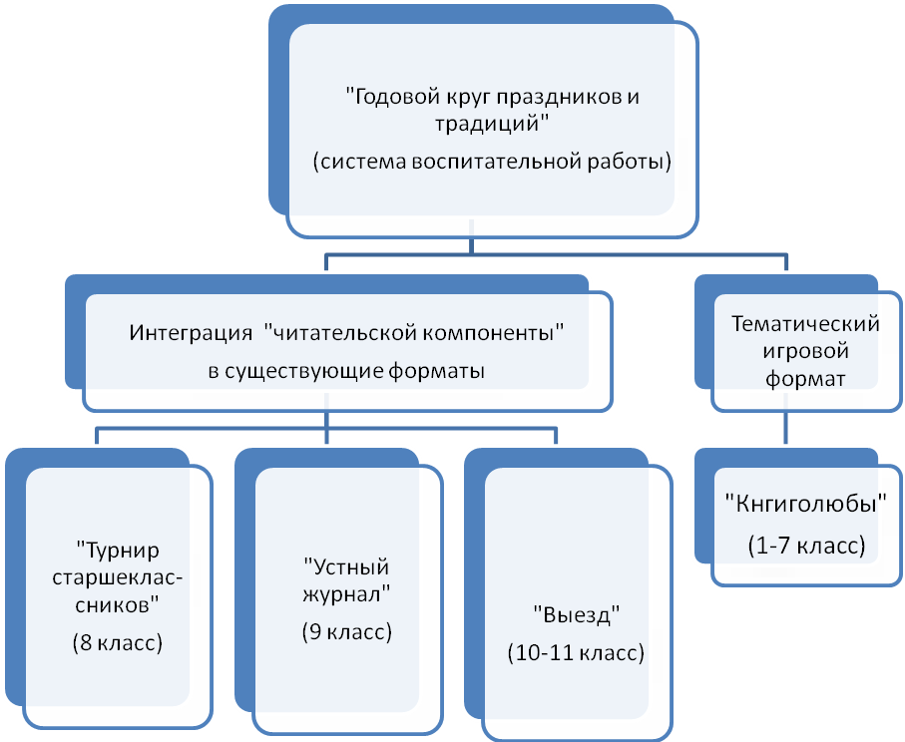

Slide 23
ПРОЕКТЫ, СОСТАВЛЯЮЩИЕ ВАРИАТИВНУЮ ЧАСТЬ ПОЛИПРОЕКТА

Slide 24
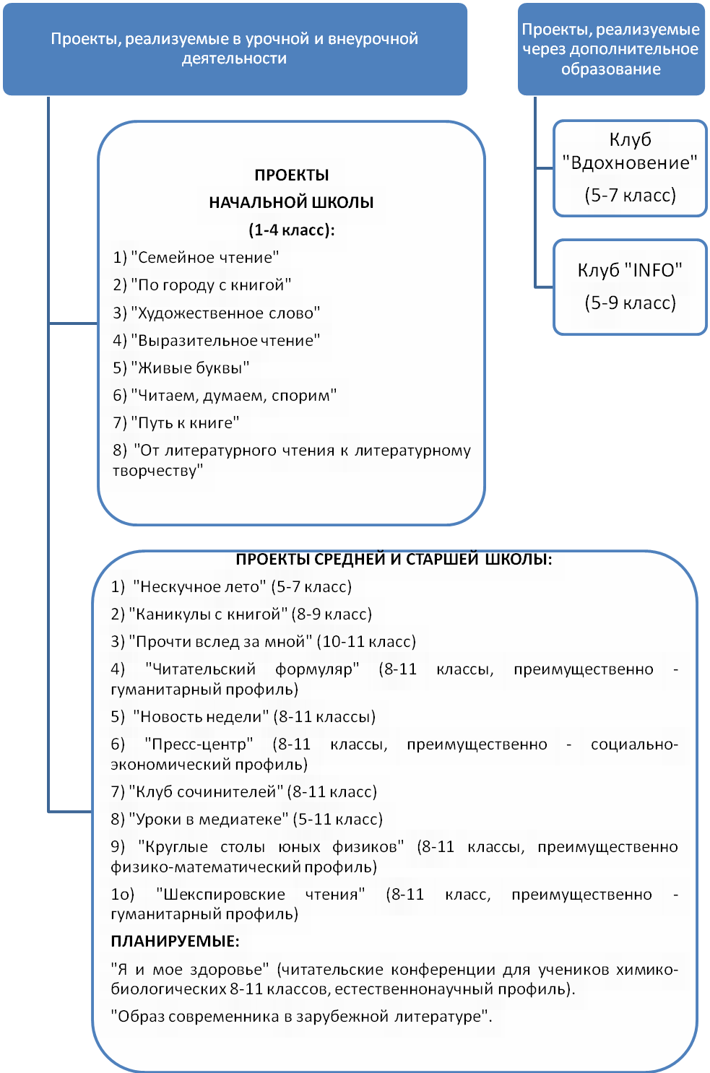

Slide 26
КРАТКАЯ ХАРАКТЕРИСТИКА отдельных ПРОЕКТОВ В СОСТАВЕ ПОЛИПРОЕКТА

Slide 27
"Медиатека для вас". "Консультационный центр". 1-11 класс
Информационно-просветительский проект, направленный на информирование всех учащихся о роли медиатеки в жизни школьников, формирование библиотечно-библиографической культуры, пропаганду чтения, представление ресурсов школьной медиатеки.
Реализуется через библиотечно-библиографические занятия, классные часы.

Slide 28
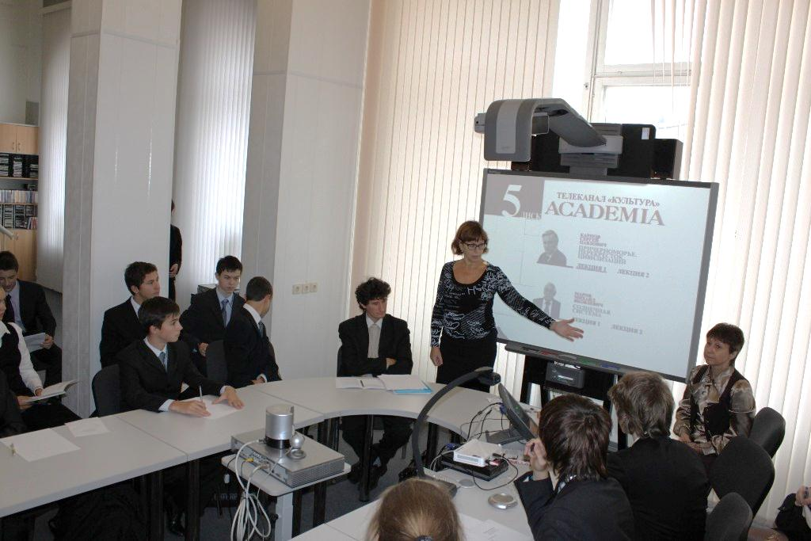
РАБОТА С ОДАРЕННЫМИ ДЕТЬМИ
Индивидуальное и групповое сопровождение их самообразования и учебно-исследовательской деятельности на базе медиатеки, информационно-консультативная помощь в реализации индивидуального маршрута (плана) углубленного изучения дисциплин, тьюторская поддержка при подготовке к олимпиадам регионального, всероссийского и международного уровней.
В условиях массовой школы именно медиатека берет на себя роль культурно-образовательного центра для одаренных детей, объединяя усилия всех школьных специалистов (учителей-предметников, психологов, IT-специалистов) и привлекая для работы с названной категорией учащихся «внешних» консультантов и экспертов.

Slide 29
ДОСТИЖЕНИЕ РЕЗУЛЬТАТОВ НА НЕСКОЛЬКИХ УРОВНЯХ
личностный рост учащихся: формирование ценностных ориентаций, заявленных в проекте; рост мотивации к чтению (шире – повышение качества образовательных результатов);
образовательные достижения учащихся: способность к выбору, умение организовывать учебно-познавательную и собственную досуговую деятельность на основе чтения, презентативные навыки, умения работы в команде, исследовательская и проективная компетентность;
рост профессионально-педагогического потенциала коллектива ОУ: овладение новыми педагогическими технологиями формирования читательской компетентности и информационной культуры школьников;

Slide 30
ДОСТИЖЕНИЕ РЕЗУЛЬТАТОВ НА НЕСКОЛЬКИХ УРОВНЯХ
оптимизация использования ресурсов: повышение коэффициента продуктивного использования информационных ресурсов медиатеки, «технопарка» школы; повышение доступности «читательских» проектов для детей за счет вариативности форматов;
построение новых управленческих образовательных технологий: встраивание в образовательную программу и все циклограммы образовательного учреждения проектов, направленных на развитие читателя-школьника;
разработка новых технологий мониторинга качества: учета в образовательном процессе достижений читателей-школьников;
научно-методическом: разработка пакета методического обеспечения для каждого проекта в составе полипроекта.

Slide 31
ВОВЛЕЧЕННОСТЬ В ПОЛИПРОЕКТ ОСНОВНЫХ СУБЪЕКТОВ ОБРАЗОВАТЕЛЬНОГО ПРОЦЕССА
Учащиеся 1-11 классов
Реализуют полипроект путем личного и командного участия в его составляющих;
создают (самостоятельно и под руководством других участников проекта) интеллектуально-творческие «продукты»;
проводят оценку, выдвигают предложения по совершенствованию отдельных проектов.
Педагоги
Разрабатывают и реализуют отдельные проекты в составе творческих групп и индивидуально;
помимо проектных групп по наименованию проектов ПЛАНИРУЕТСЯ создание специальной группы диагностики эффективности проекта (при участии сотрудников школьной службы педагогического аудита).

Slide 32
ВОВЛЕЧЕННОСТЬ В ПОЛИПРОЕКТ ОСНОВНЫХ СУБЪЕКТОВ ОБРАЗОВАТЕЛЬНОГО ПРОЦЕССА
Родители
Оказывают поддержку учащимся младших классов при реализации проектов «Любимые страницы», «Книголюбы», а также проектов «Вариативной части» (если таковые реализуются в классе);
помогают учащимся в отборе, систематизации, анализе и презентации материалов для других проектов: «Книголюбы», «Турнир старшеклассников», «Устный журнал», интеллектуальные игры «Выездов» и др.;
выступают в роли общественных экспертов достижений учащихся (интеллектуально-творческих работ);
непосредственно участвуют в клубных заседаниях для родителей на площадке Книжного клуба на Австрийской площади;
вносят свои предложения по корректировке полипроекта (через родительские собрания).

Slide 33
ВОВЛЕЧЕННОСТЬ В ПОЛИПРОЕКТ ОСНОВНЫХ СУБЪЕКТОВ ОБРАЗОВАТЕЛЬНОГО ПРОЦЕССА
Другие сотрудники школы
Участвуют в техническом обеспечении полипроекта;
выступают в роли общественных экспертов, участвуя в публичных мероприятиях.
Администрация
Создает ресурсное обеспечение полипроекта;
разрабатывает управленческие технологии встраивания полипроекта в циклограммы школы (расписание, учебный план, календарный план, сетевое взаимодействие, план реализации «Годового круга праздников и традиций»).

Slide 34
ВОВЛЕЧЕННОСТЬ В ПОЛИПРОЕКТ ОСНОВНЫХ СУБЪЕКТОВ ОБРАЗОВАТЕЛЬНОГО ПРОЦЕССА
Методическая служба и служба научного сопровождения
Разрабатывают методику учета достижений учащихся, учитывая положения, изложенные в федеральных документах (в первую очередь ФГОС нового поколения);
сопровождают процесс содержательной разработки проектов в составе полипроекта;
координируют работу учителей-предметников, педагогов дополнительного образования и воспитательной службы, участвующих в реализации полипроекта;
организуют внутрикорпоративную учебу педколлектива по вопросам, связанным с воспитанием читателя-школьника, привлекают к проведению учебы ведущих специалистов в области детской литературы, детского чтения, информационной культуры школьников;
обобщают и распространяют опыт.

Slide 35
ВОВЛЕЧЕННОСТЬ В ПОЛИПРОЕКТ ОСНОВНЫХ СУБЪЕКТОВ ОБРАЗОВАТЕЛЬНОГО ПРОЦЕССА
Воспитательная служба
Организует события проектов полипроекта;
разрабатывает сценарии проведения публичных мероприятий;
разрабатывает отдельные составляющие проекта;
обеспечивает поиск социальных партнеров для реализации проекта;
осуществляет включение учащихся в социально значимые муниципальные, городские, всероссийские проекты, связанные с популяризацией чтения.
ППМС-центр
Обеспечивает личностное сопровождение учащихся, включенных в проекты;
принимает активное участие в той части проекта, которая обеспечивает сопровождение одаренных детей;
оказывает консультативную помощь педагогам по психолого-педагогическим и логопедическим проблемам, соприкасающимся с проблемой детского чтения.

Slide 36
ВОВЛЕЧЕННОСТЬ В ПОЛИПРОЕКТ ОСНОВНЫХ СУБЪЕКТОВ ОБРАЗОВАТЕЛЬНОГО ПРОЦЕССА
Другие образовательные учреждения (профессиональные партнеры);
культурно-просветительские центры, библиотеки
Выступают в роли научных консультантов;
реализуют совместные программы воспитания читателей-школьников и упрочения традиций семейного чтения;
проводят независимую экспертизу качества интеллектуально-творческих «продуктов», созданных участниками полипроекта;
участвуют в проведении событий полипроекта;
принимают участие в части проекта, адресованной одаренным детям («Консультационный центр»);
консультируют разработку стратегий воспитания читателей-школьников.

Slide 37
«МОДЕЛЬ» ДЕТСКОГО ЧТЕНИЯ (рабочая версия)

Slide 38
Начальная школа
Я умею и люблю читать.
Средняя школа
Я люблю читать и оценивать прочитанное.
Старшая школа
Я люблю читать; умею отбирать, анализировать и оценивать источники.
Круг моего чтения – программные произведения и лучшие тексты детской литературы, рекомендованные взрослыми.
Мне интересно работать со словарями и справочниками.
Мне нравится выполнять творческие работы по прочитанному.
Моя семья – читающая!
Круг моего чтения – программные произведения, произведения мировой литературы, научно-популярная тексты, которые я выбрал сам и/или по совету взрослых.
Словари и справочники – мои верные помощники.
Мне интересны дополнительные источники, обращение к ним помогает в учебе.
Мне нравится выполнять интеллектуально-творческие задания по прочитанному.
Я с удовольствием участвую в играх, конкурсах, экскурсиях, встречах и т.п. для читателей-школьников.
Моя семья – читающая!
Круг моего чтения широк и разнообразен: художественная, научно-популярная, справочная литература, публицистика.
Дополнительные источники – неотъемлемая составляющая моего образования и самообразования.
Я с интересом включаюсь в мероприятия и учебно-исследовательские проекты, адресованные читателям-школьникам, работаю индивидуально и/или в группе.
Я осознаю важность чтения и пропагандирую его роль в жизни каждого человека.
Моя семья – читающая!
В дальнейшем я буду рассматривать чтение как важнейший источник непрерывного образования.

Slide 39
Авторский коллектив:
Руководители группы разработчиков:
Пильдес М.Б., директор ГБОУ Гимназия №56, Народный учитель РФ
Тенютина Е.Д., заместитель директора, Заслуженный учитель РФ, канд. пед. наук
Загребельная Е.Н., заведующая медиатекой, Почетный работник общего образования РФ
Авторский коллектив включает несколько авторских групп:
рабочая группа учителей начальной школы: Андреева Т.С. (руководитель группы, заместитель директора), Гулюгина М.О., Гусейнова Э.Р., Иванова А.Н., Кравченко Е.Б., Кремнева Н.А., Кузьмина-Крутецкая Н.Е., Логинова Т.Е., Мухина А.Г., Новикова О.С., Титова Т.В., Шелагина С.В. (учителя начальных классов);
рабочая группа сотрудников школьной медиатеки (библиотеки): Загребельная Е.Н. (руководитель группы, заведующая медиатекой), Журик Т.А., Пироженко А.Н., Суслова Т.В. (заместитель директора), Трилесский М.В. (администратор школьного сайта);

Slide 40
Авторский коллектив:
рабочая группа педагогов воспитательной службы и ППМС-центра: Поляшева Е.А. (руководитель группы, заместитель директора), Богданова Е.В., Кузьмина А.Ю., Малкин В.Н., Рыбицкая Т.В. (педагоги воспитательной службы), Меттус Е.В. (руководитель ППМС-центра), Бурина Е.Д. (логопед средней школы), Загулова Г.Б. (психолог начальной школы), Литвина А.В. (педагог-психолог средней школы);
рабочая группа учителей-предметников средней и старшей школы: Абдуллаева Д.Б. (заместитель директора, учитель литературы), Андрианов В.Г. (учитель физкультуры, заместитель директора), Брегер Л.М. (учитель литературы), Булатов О.А. (учитель английского языка), Воробьев В.К. (учитель обществознания, преподаватель курса «Учебно-исследовательская деятельность»), Дуванова Т.Г. (учитель физики), Комарова А.В. (учитель литературы), Красовская Т.Ю, (учитель литературы), Кресс Н.Д. (учитель географии), Левина Э.М. (учитель английского языка), Мамаджанова Ю.А. (учитель информатики), Матвеенко Н.О. (учитель литературы), Петрова С.А. (учитель английского языка, заместитель директора), Петрова Л.И. (учитель МХК, заместитель директора), Сидорова С.В. (учитель информатики, заместитель директора), Скворцова И.В. (учитель литературы), Товчигречко Л.А. (учитель литературы), Филиппович А.П. (учитель английского языка), Черенкова И.В. (учитель истории и обществознания).

